Slide 1
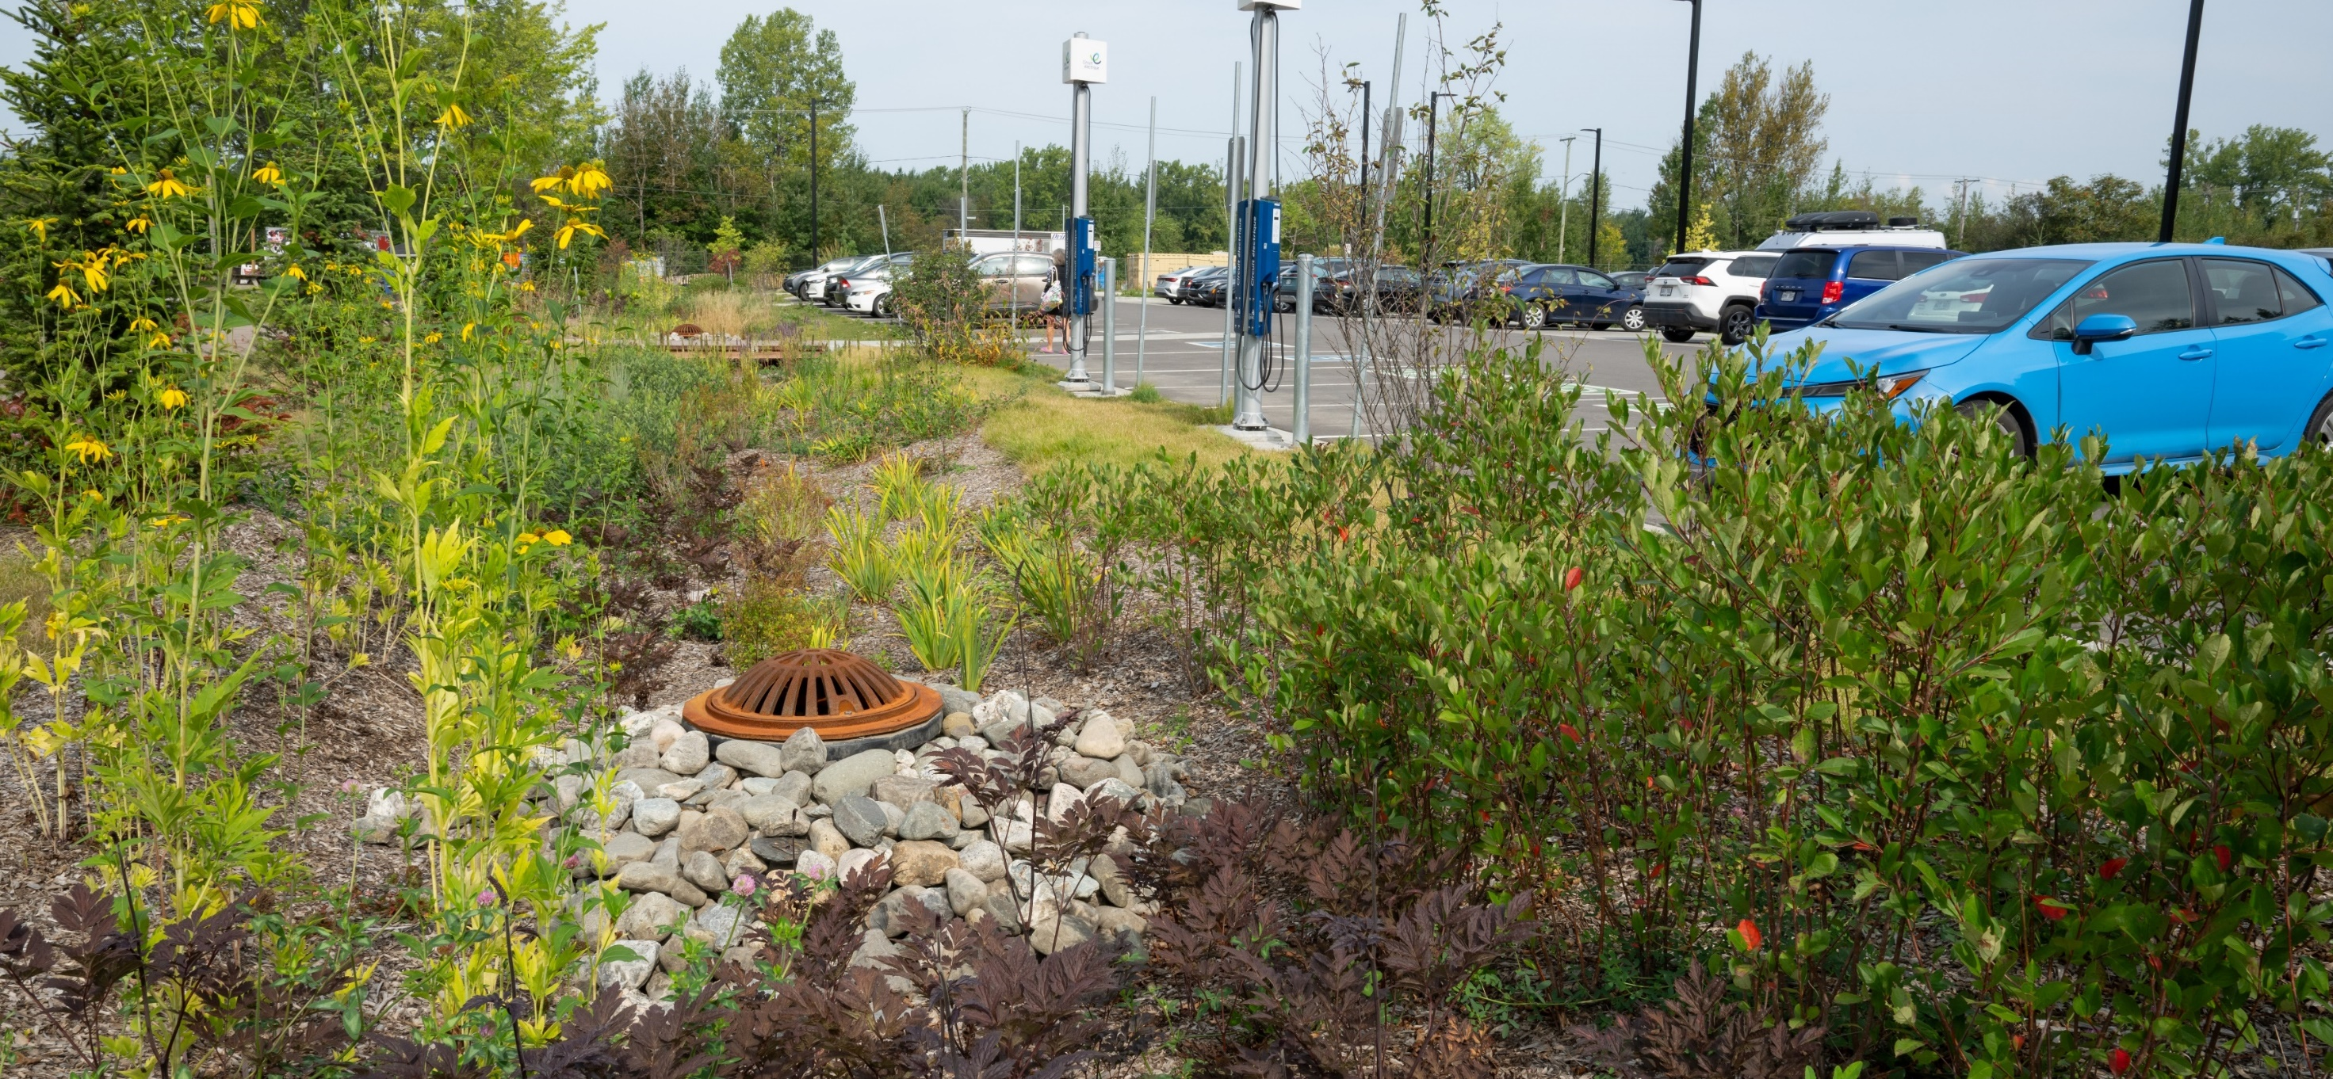


Stationnement écologique
de la base de plein air de Sainte-Foy à Québec
31e congrès INFRA 2025
Réinventer la gestion municipale
pour une approche intégrée et collaborative
Lundi 24 novembre 2025
Alexandre Baker, M.ATDR
Conseiller en environnement
Division de la biodiversité et des changements climatiques
Service de la planification de l’aménagement et de l’environnement

Slide 2
PLAN DE LA PRÉSENTATION
PARTIE 1 – LE CONTEXTE
PARTIE 2 – LE CONCEPT D’AMÉNAGEMENT
PARTIE 3 – LES INFRASTRUCTURES VERTES
PARTIE 4 – LE MONITORING
PARTIE 5 – LA CONCLUSION
Service de la planification de l’aménagement et de l’environnement

Slide 3
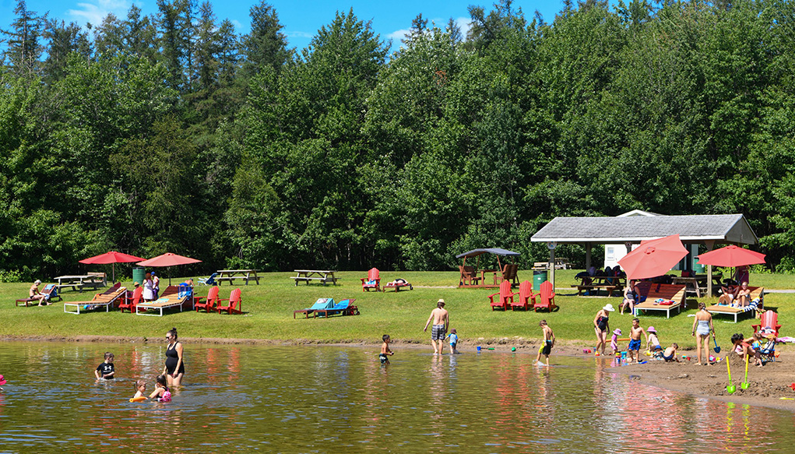
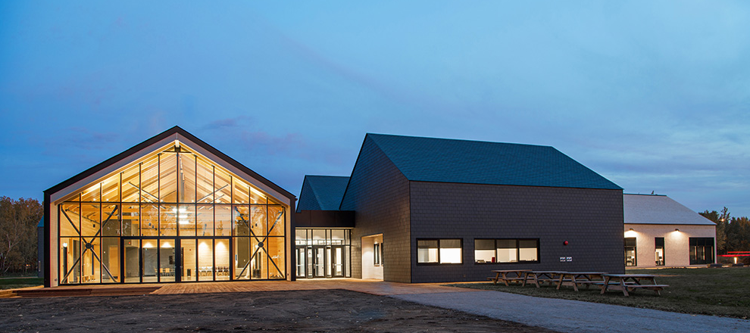
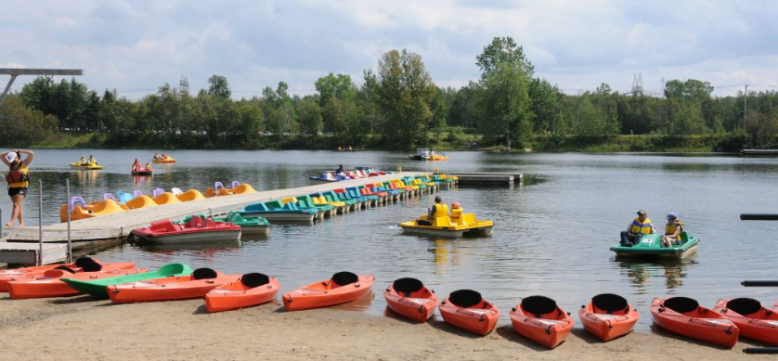
PARTIE 1 – LE CONTEXTE

Slide 4
PARTIE 1 – LE CONTEXTE
La base de plein air de Sainte-Foy (BPASF)
    3e plus grand parc nature (135 ha)
    Site unique et diversifié au cœur de la ville
      2 lacs, une tourbière, des boisés humides, une forêt d'érables rouges et une friche arbustive et herbacée, favorables à une faune ailée abondante (233 esp.)
    Les attraits récréatifs et écologiques proviennent principalement des 2 lacs.
    Multitude d'activités de loisirs : Baignade, canot, kayak, planche à pagaie, randonnée pédestre, tir à l'arc, disque golf, pêche été comme hiver, ski de fond, raquette et plus encore!
    Site de choix pour des activités corporatives et événements
    Accessible durant les 4 saisons et offre l’accessibilité universelle
    Fréquentation croissante : Plus de 215 000 visiteurs en 2023-2024
Pour en savoir davantage : https://bpasf.com/
Service de la planification de l’aménagement et de l’environnement

Slide 5
PARTIE 1 – LE CONTEXTE
La problématique des lacs
    Apport en eau assuré par la nappe phréatique, les précipitations et le ruissellement
    Les écosystèmes sont « fragiles et sujets à une eutrophisation rapide si les conditions venaient à changer. » (INRS, 2017)
VERS L’ADAPTATION : Synthèse des connaissances sur les changements climatiques au Québec
« Les changements climatiques pourront ainsi amplifier certaines vulnérabilités du régime hydrique, notamment en termes de disponibilité, de qualité et de salubrité de l’eau potable et de baignade, qui pourront se traduire en impacts sanitaires. L’augmentation prévisible des maladies hydriques et des problèmes de contamination des eaux (par exemple : cyanobactéries) est un problème auquel devront faire face tant le réseau de la santé que les municipalités ». (Ouranos, 2015)
Service de la planification de l’aménagement et de l’environnement

Slide 6
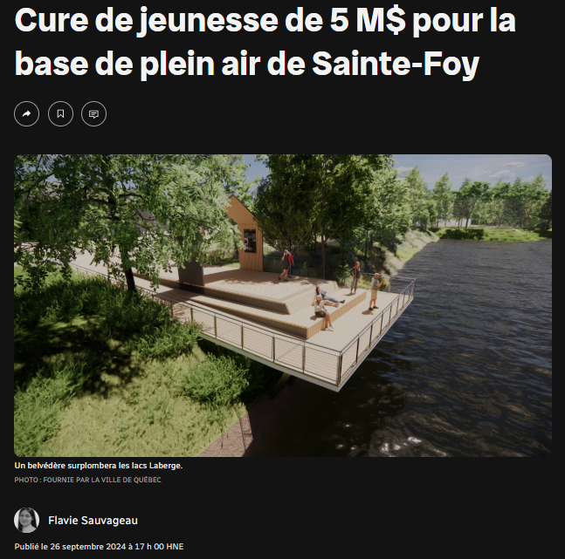
PARTIE 1 – LE CONTEXTE
Le besoin de nouvelles infrastructures et équipements
    En réponse aux besoins grandissants de la population pour l’accès à la nature en ville et à des équipements de loisirs et de plein air, ainsi qu’aux pressions exercées sur l’environnement et le patrimoine du site, la Ville s’est dotée d’une vision d’aménagement.
    Actions entreprises pour répondre aux enjeux des domaines suivants :
      Accessibilité et fréquentation
      Patrimoine agricole et bâti
      Milieux naturels
Service de la planification de l’aménagement et de l’environnement
Notes:
Investissement total d’environ 5 M$
Ville de Québec (3,1 M$)
Ministère des Affaires municipales et de l’Habitation et la Communauté métropolitaine de Québec par l’entremise du programme d’aide financière la Trame verte et bleue métropolitaine (1,5 M$)
Secrétariat à la Capitale-Nationale (400 000 $)

Slide 7
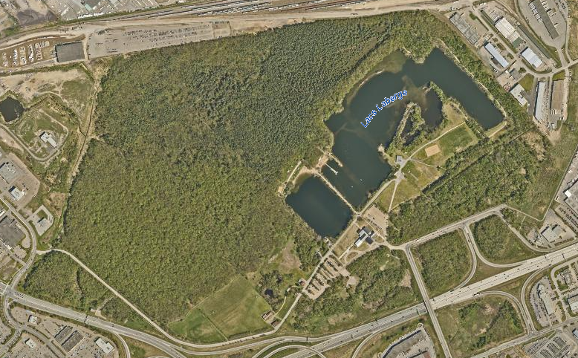
PARTIE 1 – LE CONTEXTE
PORTRAIT INITIAL DU SITE DE PROJET
Site projeté pour le nouveau stationnement écologique
Carte interactive de la Ville de Québec, orthophoto 2021
Service de la planification de l’aménagement et de l’environnement

Slide 8
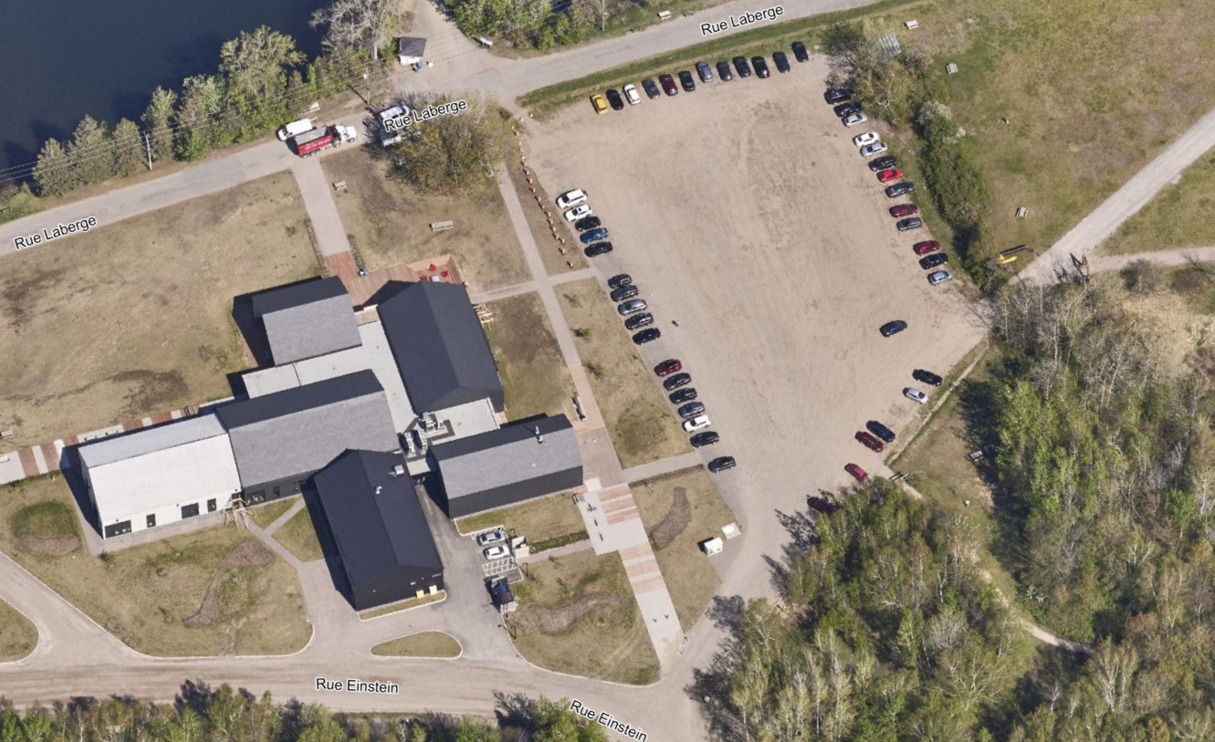
PARTIE 1 – LE CONTEXTE
PORTRAIT INITIAL DU SITE DE PROJET
Carte interactive de la Ville de Québec, image 3D et oblique 2021
Service de la planification de l’aménagement et de l’environnement
Notes:
Stationnement existant en gravier de type MG-20

Slide 9
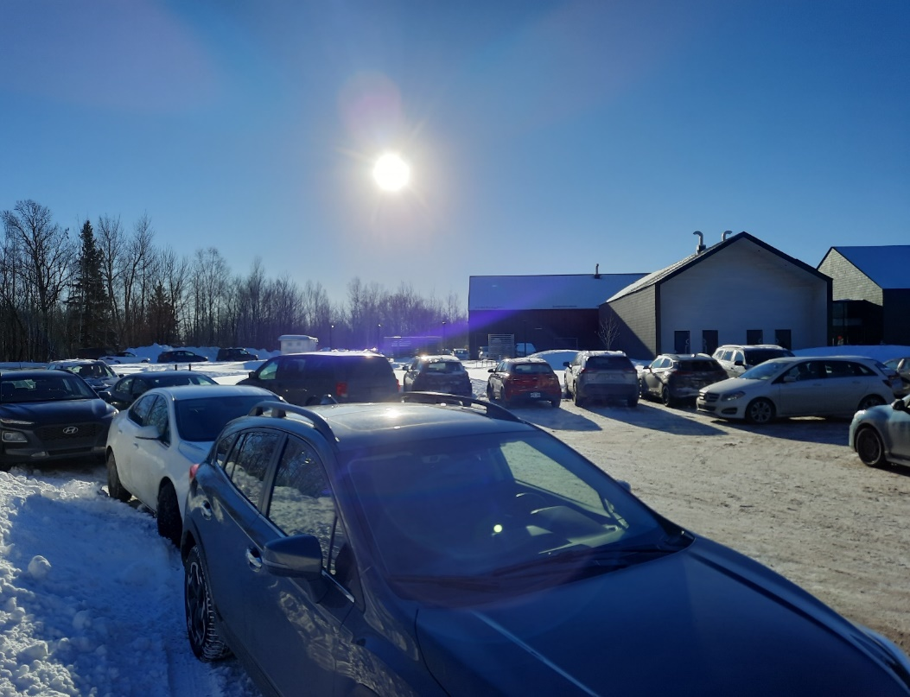
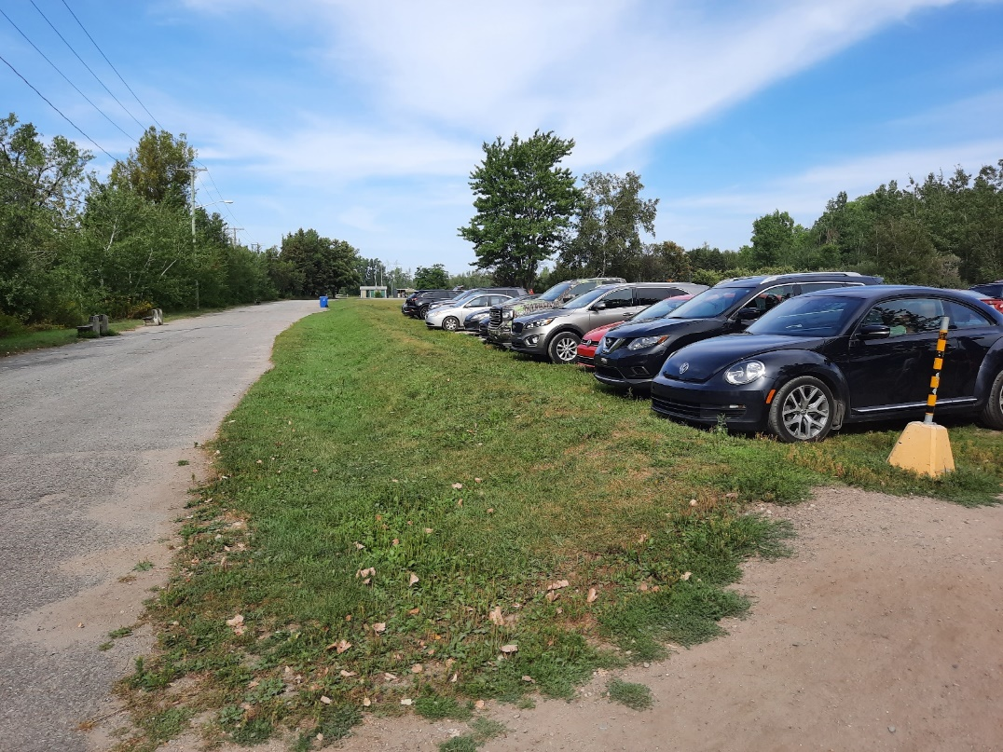
PARTIE 1 – LE CONTEXTE
PORTRAIT INITIAL DU SITE DE PROJET
Stationnement non aménagé ( ± 120 cases) et non officiel du pavillon d’accueil : Débordement dans les allées et empiètement sur les aires vertes
Service de la planification de l’aménagement et de l’environnement

Slide 10
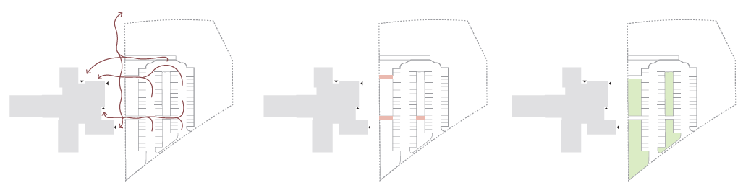
PARTIE 2 – LE CONCEPT D’AMÉNAGEMENT
Source : plan adapté de EVOQ, architecture de paysage, 2023

Slide 11
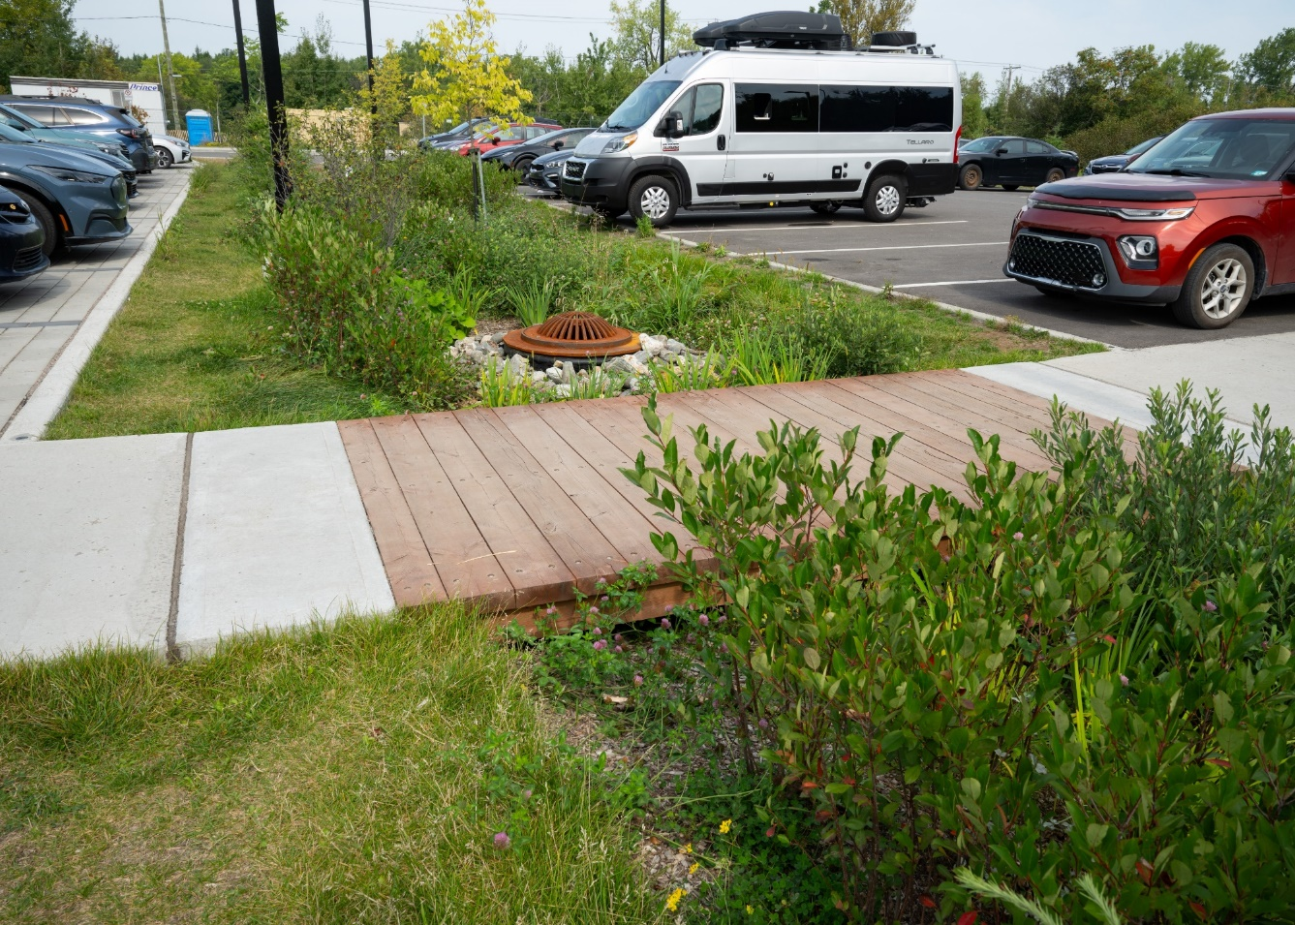

PARTIE 2 – LE CONCEPT D’AMÉNAGEMENT
LEVIER FINANCIER
« Ce projet est réalisé grâce au Programme de soutien aux municipalités dans la mise en place d'infrastructures de gestion durable des eaux de pluie à la source du ministère des Affaires municipales et de l'Habitation. Ce programme répond aux objectifs du Plan pour une économie verte 2030 ».
  3e appel de projets du PGDEP
  Titre du projet : Verdissement et gestion optimale des eaux pluviales du nouveau stationnement de la base de plein air de Sainte-Foy
  Coût total du projet (dépenses admissibles) = 690 884,45 $ avant taxes
  Montant réclamé au MAMH = 362 671,16 $
Service de la planification de l’aménagement et de l’environnement
Notes:
Coût pour 2023 : 89 963,49 $
Coût pour 2024 : 600 030,96 $ $
Coût pour 2025 : 890 $
Coût total du projet (dépenses admissibles au PGDEP) : 690 884,45 $ avant les taxes
Étude de sols
Coût total pour 2023 : 20 963,49 $
Contrat du professionnel (étude hydraulique, plans et devis, surveillance, manuel d’entretien)
Coût pour 2023 : 69 000 $
Coût pour 2024 : 104 317,50 $
Coût total : 173 317,50 $
Contrat de l’entrepreneur général (travaux civils, gazon et ensemencement)
Coût total pour 2024 : 432 981,22 $
Contrôle qualitatif (surveillance en chantier)
Coût pour 2024 : 24 336,24 $
Coût pour 2025 : 890 $
Coût total : 25 226,24
Contrat de l’entrepreneur en paysagement (fourniture et plantation de végétaux)
Coût total pour 2024 : 38 396 $

Slide 12
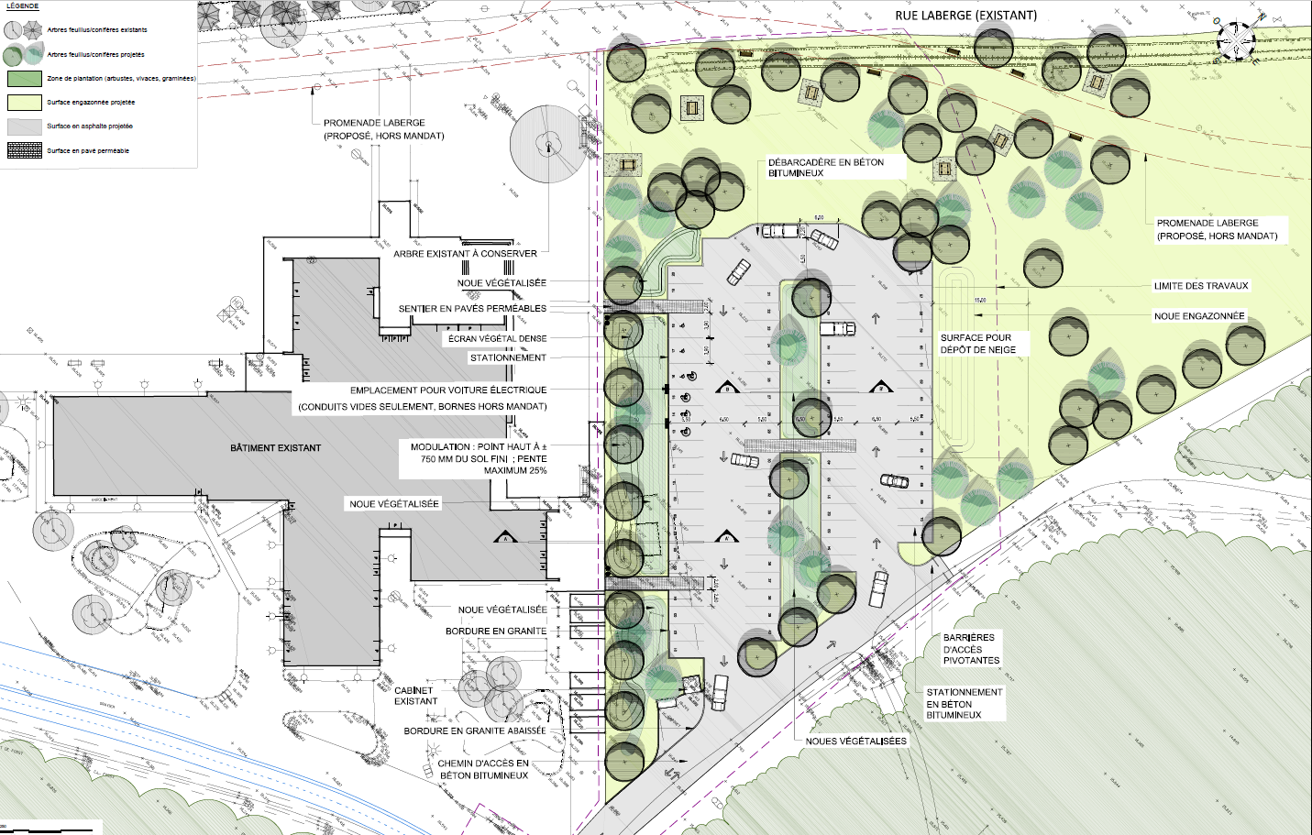
PARTIE 2 – LE CONCEPT D’AMÉNAGEMENT
Recherche des Scénarios et objectifs du projet
    Fragilité des lacs +
    Fréquentation croissante du site +
    Mise en valeur du site +
    Stationnement à proximité du pavillon d’accueil et des lacs +
    Accès universel
Stationnement écologique pour réduire les risques d’altérer le cycle hydrologique naturel des lacs et de ne pas nuire à la qualité de l’eau
Service de la planification de l’aménagement et de l’environnement

Slide 13
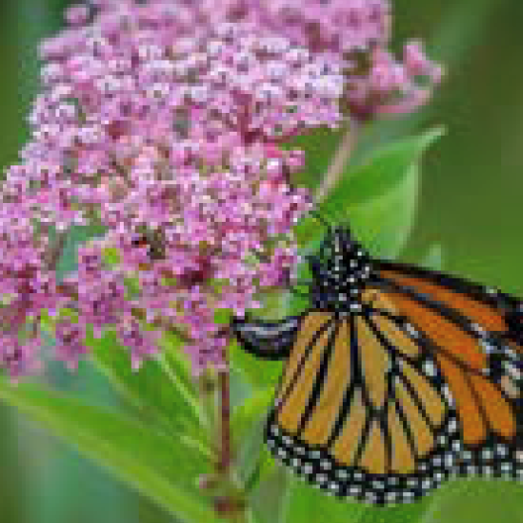
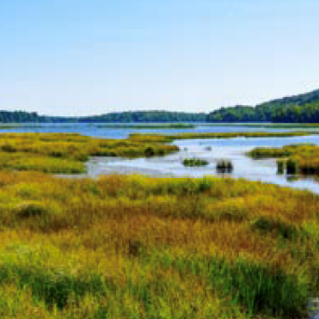
PARTIE 2 – LE CONCEPT D’AMÉNAGEMENT
BÉNÉFICES ASSOCIÉS AUX INFRASTRUCTURES VERTES
Contribution des végétaux au milieu de vie
    ↓ effets d’îlots de chaleur urbains
    ↓ pollution de l’air
    ↑ espaces urbains verts
    ↑ qualité paysagère
    ↑ biodiversité
    ↑ services écologiques rendus
Cycle de l’eau
↓ surverses
↓ surcharges/refoulements et inondations
↓ érosion en cours d'eau
Maintien des habitats aquatiques
Maintien des débits en temps sec
↑ qualité de l’eau des milieux hydriques
Service de la planification de l’aménagement et de l’environnement

Slide 14
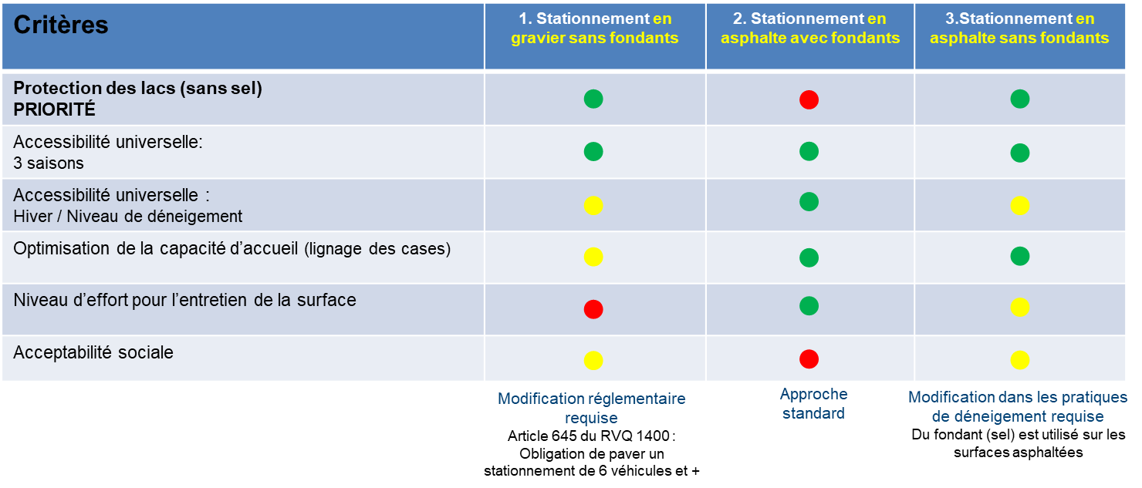
PARTIE 2 – LE CONCEPT D’AMÉNAGEMENT
Scénarios possibles pour le recouvrement
Scénario retenu
Service de la planification de l’aménagement et de l’environnement
Notes:
Surface en asphalte, sans fondants en hiver*
*Sauf exception (à définir) lors de grands verglas, s’il y a un enjeu de sécurité des piétons
Meilleur scénario pour la protection des lacs et l’entretien général
Sensibilisation et adaptation requises des usagers
Affichage sur le concept de stationnement blanc et sur le port de crampons
Entretien printanier à prévoir pour retirer les abrasifs dans le stationnement et dans les fosses à sédiment des noues
Modification au contrat de déneigement
Pas de fondants (sel) sauf exception
Responsabilité pour les réclamations
Vigie des équipes Loisirs sur le respect des contrats « sans fondants » des entrepreneurs privés

Slide 15
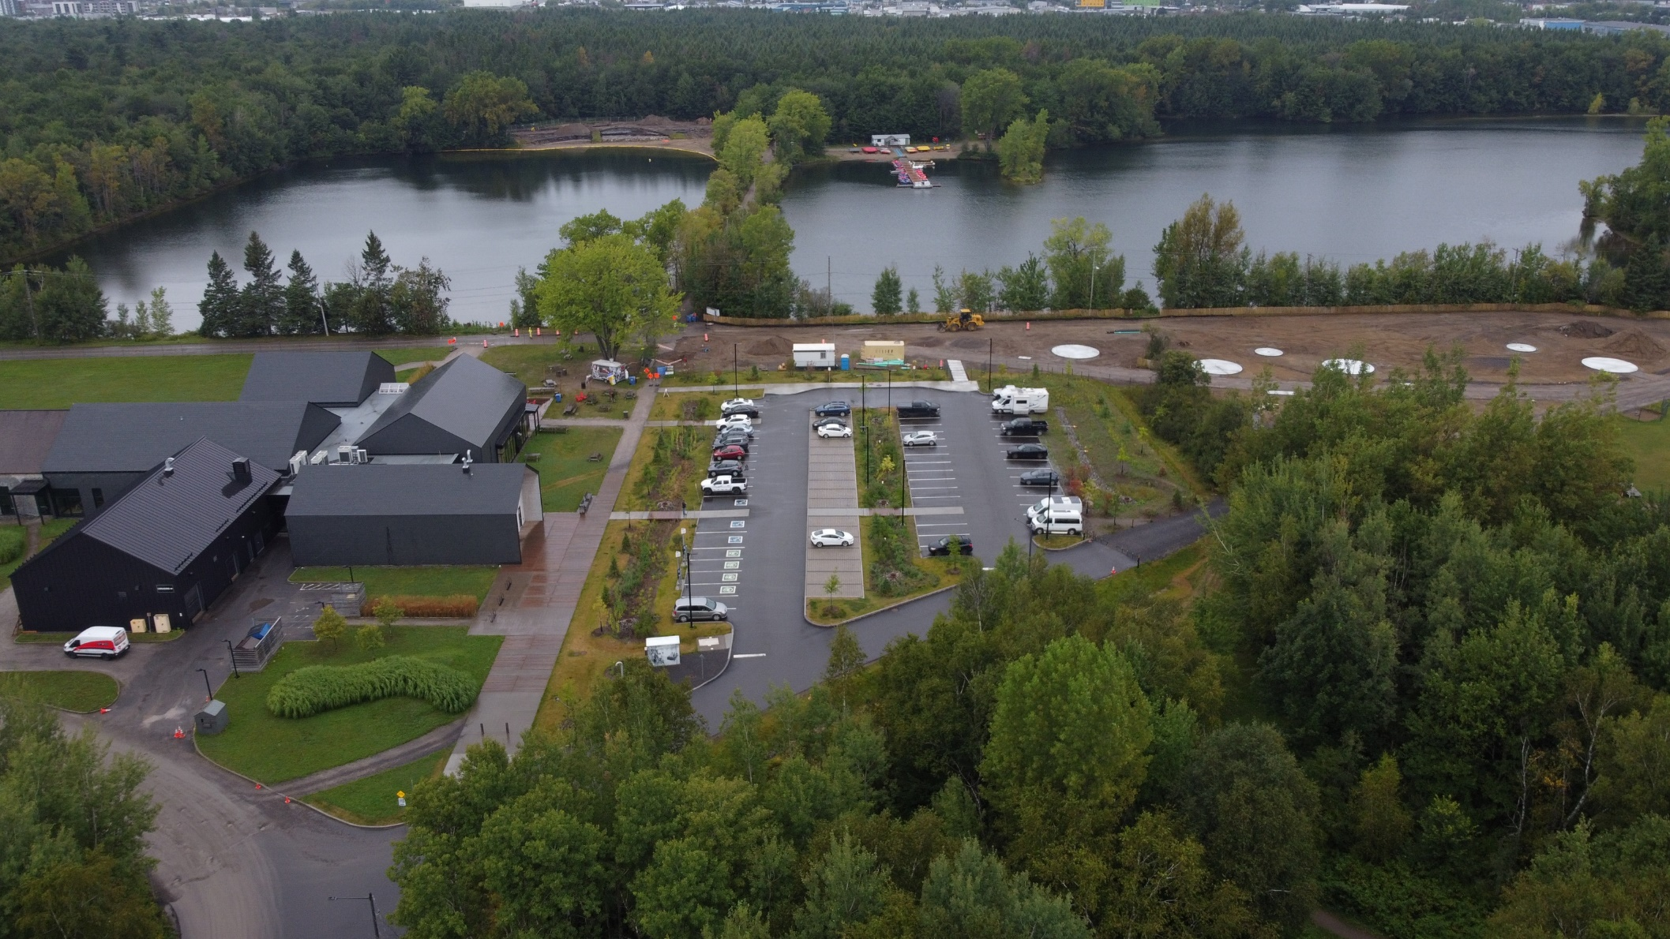
PARTIE 3 – LES INFRASTRUCTURES VERTES

Slide 16
PARTIE 3 – LES INFRASTRUCTURES VERTES
Concept global de drainage
Basé sur les principes naturels de décantation, d’infiltration et de filtration par le sol et les végétaux, le stationnement met de l’avant des infrastructures vertes.
Objectifs de la gestion des eaux pluviales :
Diminuer la quantité d’eau de ruissellement produite et ralentir son écoulement
Améliorer la qualité de l’eau par des procédés de sédimentation, décantation et biofiltration
Recharger la nappe phréatique en infiltrant le maximum d’eau possible
Suivre les normes de conception (CSA W200:18) et de construction (CSA W201:18) des systèmes de biorétention
Ne rejeter aucune eau pluviale et éviter tout ruissellement vers les lacs
Basé sur les principes du double drainage, c'est-à-dire en tenant compte de l’écoulement en surface et de l’écoulement en conduite :
  Optimisation du diamètre des conduites afin d’éviter un surdimensionnement inutile
  Installation d’un seul régulateur de débit au dernier puisard
Service de la planification de l’aménagement et de l’environnement

Slide 17
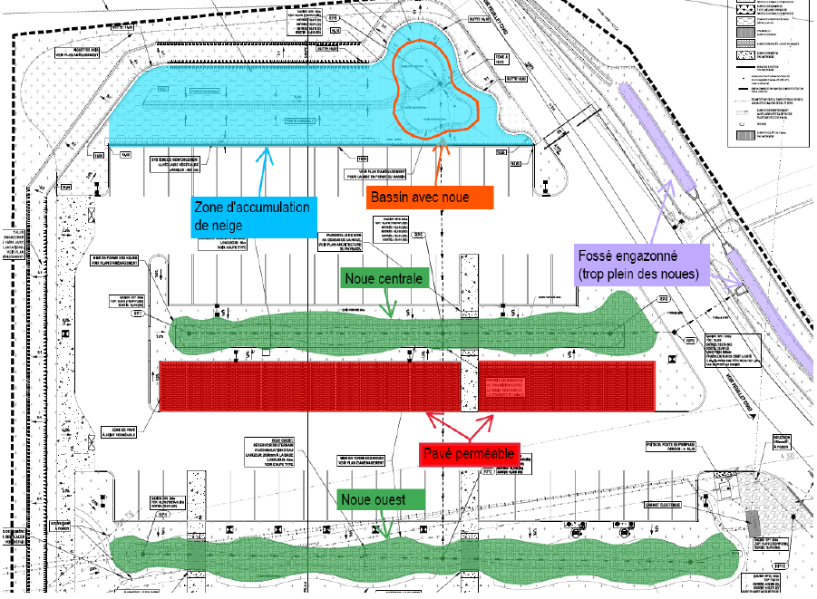

PARTIE 3 – LES INFRASTRUCTURES VERTES
Bassin versant du stationnement
Superficie 0,71 ha et pente moyenne faible
Ratio Imperméable / Perméable
Noue côté ouest = 1 : 2.7
Noue centrale = 1 : 3.6
Noue côté est = 1 : 12
À noter : Toute la gestion des eaux pluviales est contrôlée à la source (récurrence de 100 ans pour une durée de 3 h), sans raccordement au réseau d’égout ni d’ajout d’exutoire aux lacs.
Service de la planification de l’aménagement et de l’environnement
Notes:
Comment ça fonctionne? (ajouter une vue en plan et une coupe en couleur)
Les eaux de pluie qui ruissellent de la chaussée et des cases de stationnements se dirigent vers les noues.
Elles s’infiltrent sur place et sont traitées naturellement grâce à leur passage à travers des végétaux et un sol drainant composé, par exemple, de terreau de biorétention, de gravier et de pierre.
Une conduite perforée souterraine capte les eaux qui ne sont pas infiltrées par les noues et par le sol naturel pour les diriger vers la forêt.

Slide 18
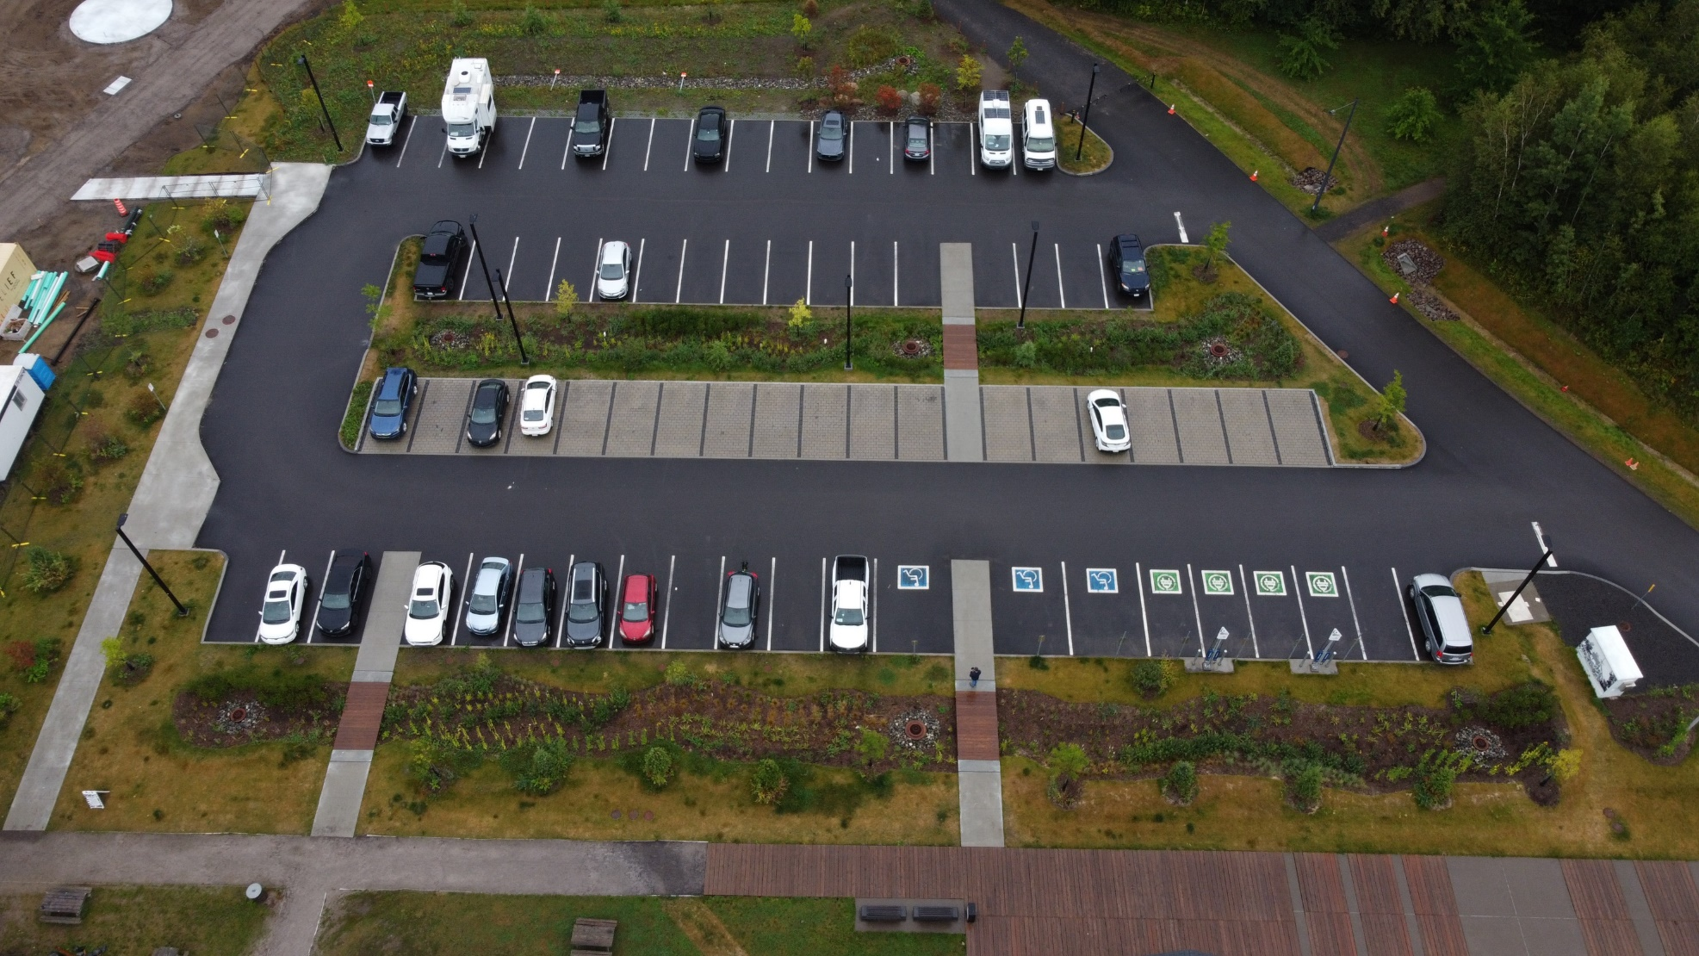
PARTIE 3 – LES INFRASTRUCTURES VERTES
330 m² de noues plantées avec biorétention
173 m² de noues ensemencées
20 m² de dalles alvéolées en plastique 100 % recyclé
290 m² de pavés à joints drainants (19 cases)
Service de la planification de l’aménagement et de l’environnement

Slide 19
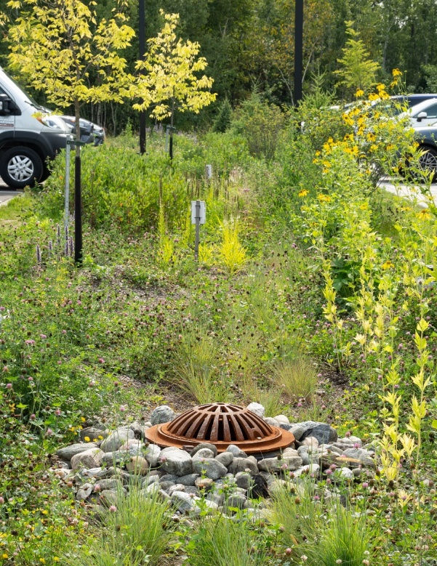
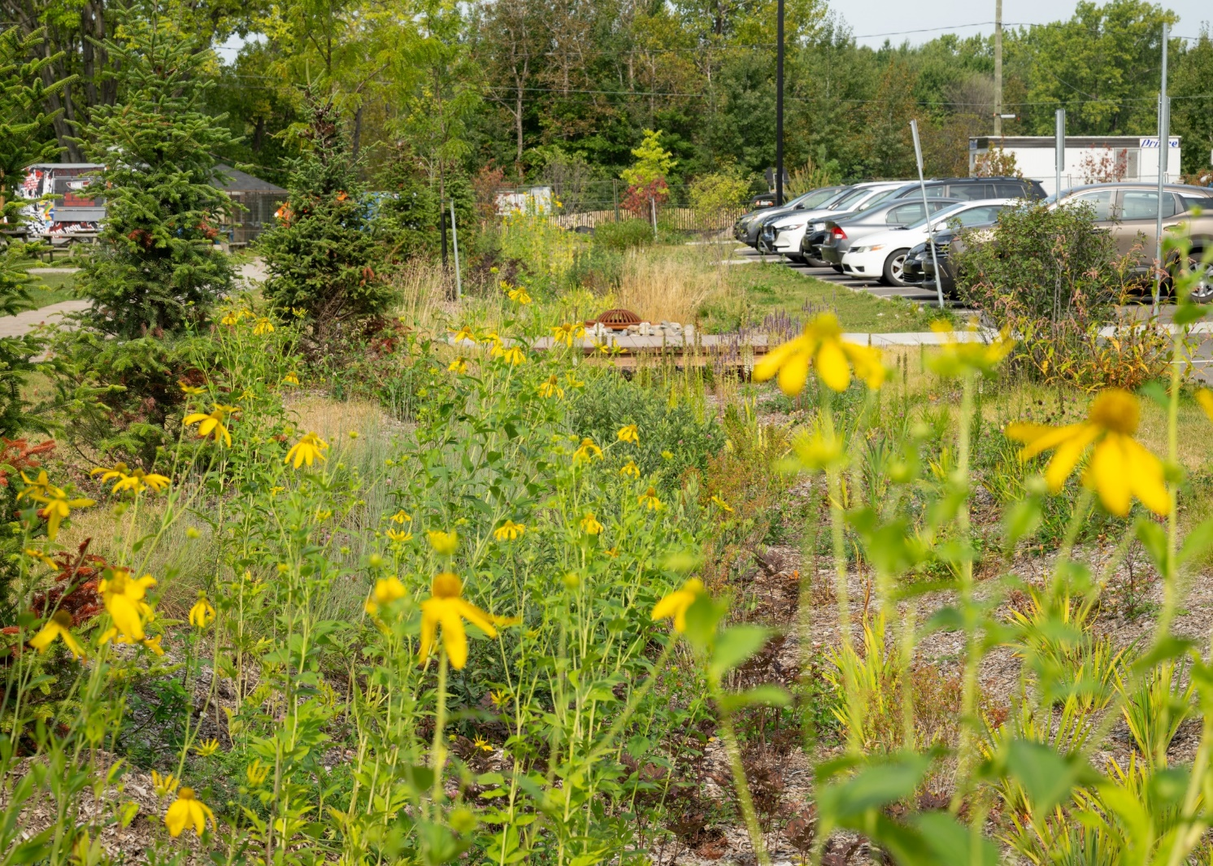
PARTIE 3 – LES INFRASTRUCTURES VERTES
Verdissement et biodiversité
En plus de mieux gérer les eaux de pluie, 20 arbres, 190 arbustes et 1 090 vivaces ont été plantés afin de favoriser la biodiversité et l’embellissement du site!!!
Service de la planification de l’aménagement et de l’environnement
Notes:
Parfaitement intégrés au milieu environnant, ces aménagements inspirés de la nature jouent un rôle crucial dans la protection des lacs Laberge.

Slide 20
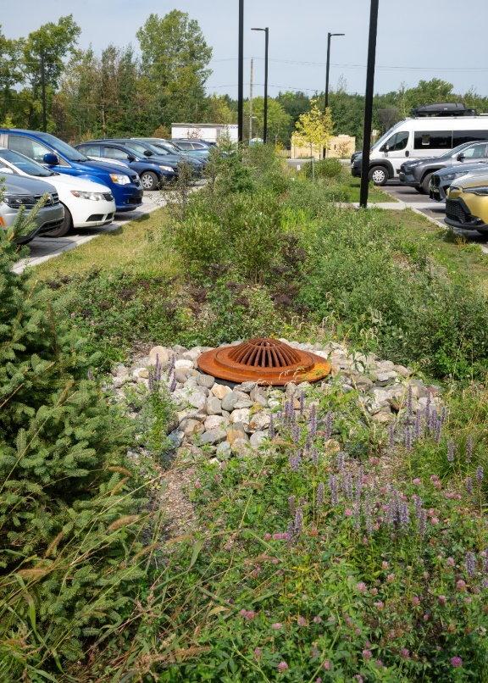
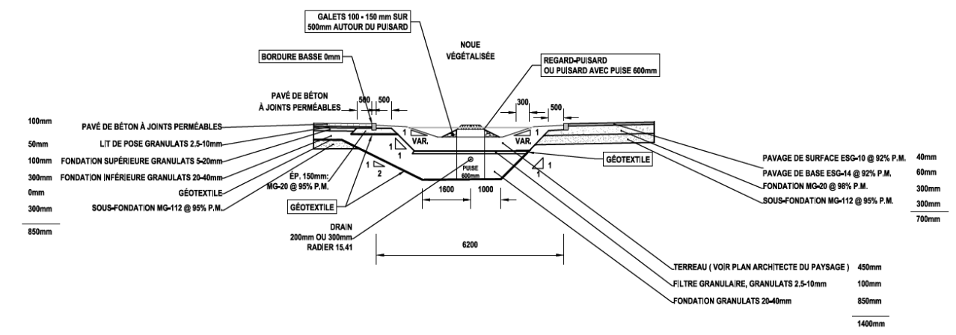
PARTIE 3 – LES INFRASTRUCTURES VERTES
Noue avec biorétention
Service de la planification de l’aménagement et de l’environnement
Notes:
Une noue est une rigole de faible profondeur qui recueille les eaux de pluie pour les infiltrer et les traiter sur place, par le sol et les plantes, avant d’être redirigées vers le réseau d’égouts ou les cours d’eau. Elle peut être végétalisée (couverte de végétaux variés) ou engazonnée (couverte de pelouse).

Slide 21
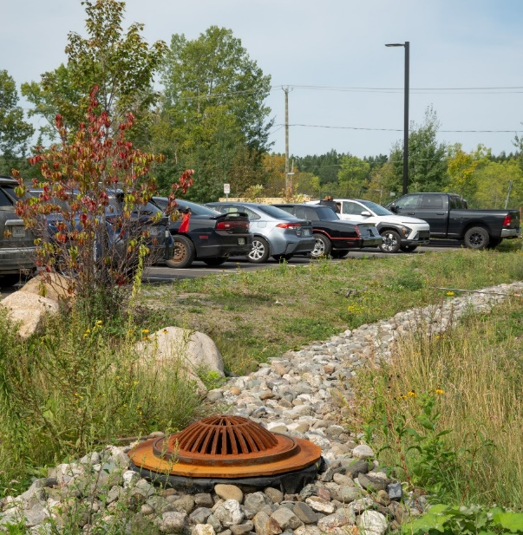
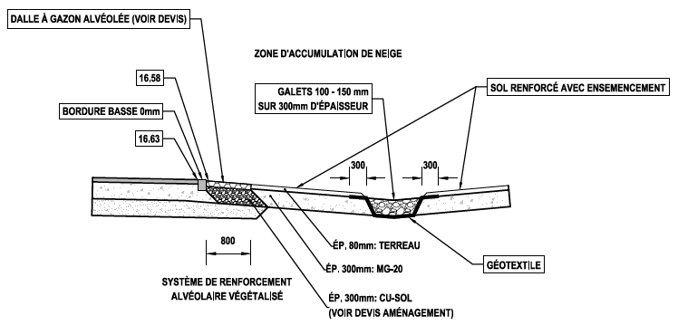
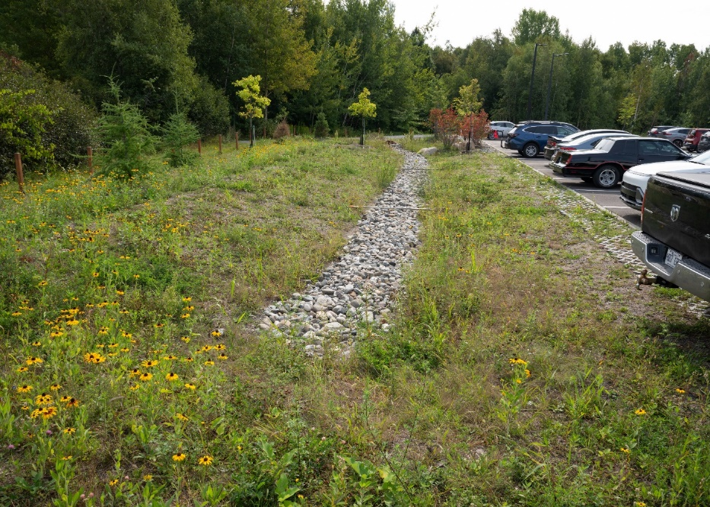
PARTIE 3 – LES INFRASTRUCTURES VERTES
Noues ensemencées et dalles alvéolées
Service de la planification de l’aménagement et de l’environnement

Slide 22
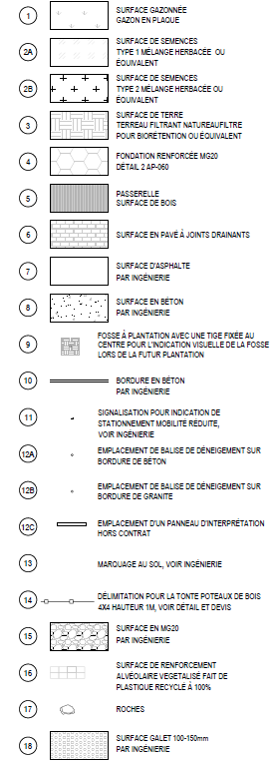
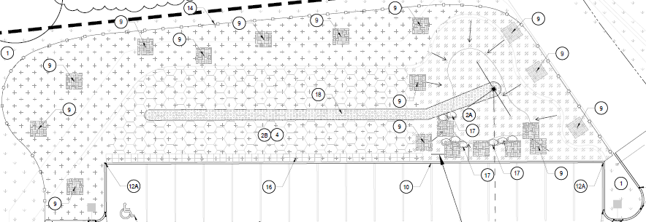
PARTIE 3 – LES INFRASTRUCTURES VERTES
Noues ensemencées et dalles alvéolées
Service de la planification de l’aménagement et de l’environnement

Slide 23
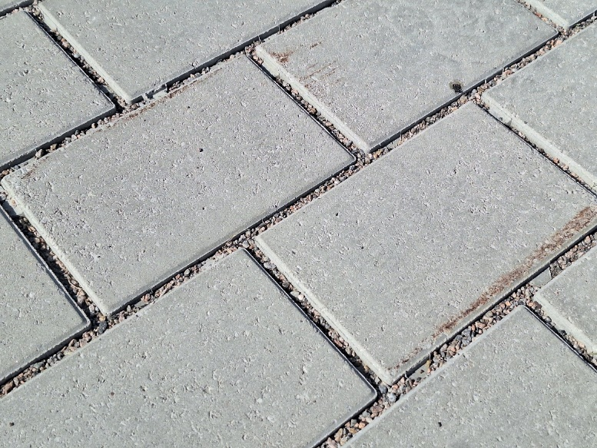
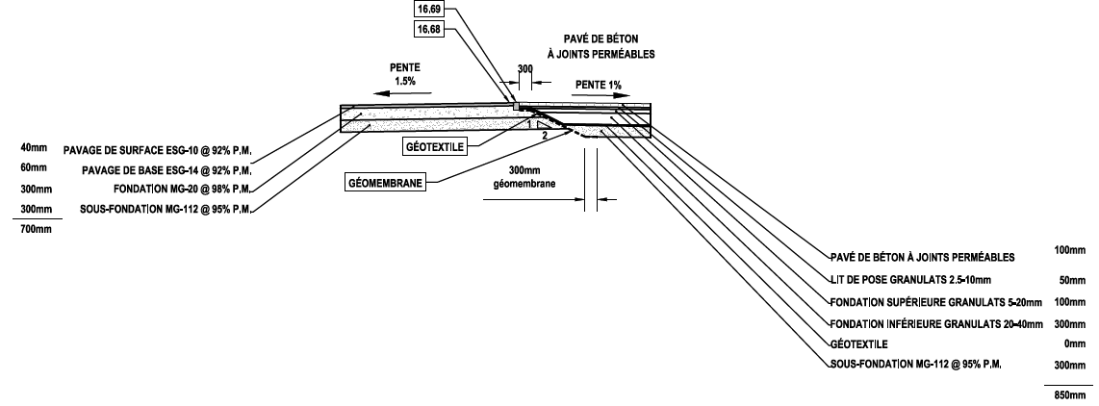
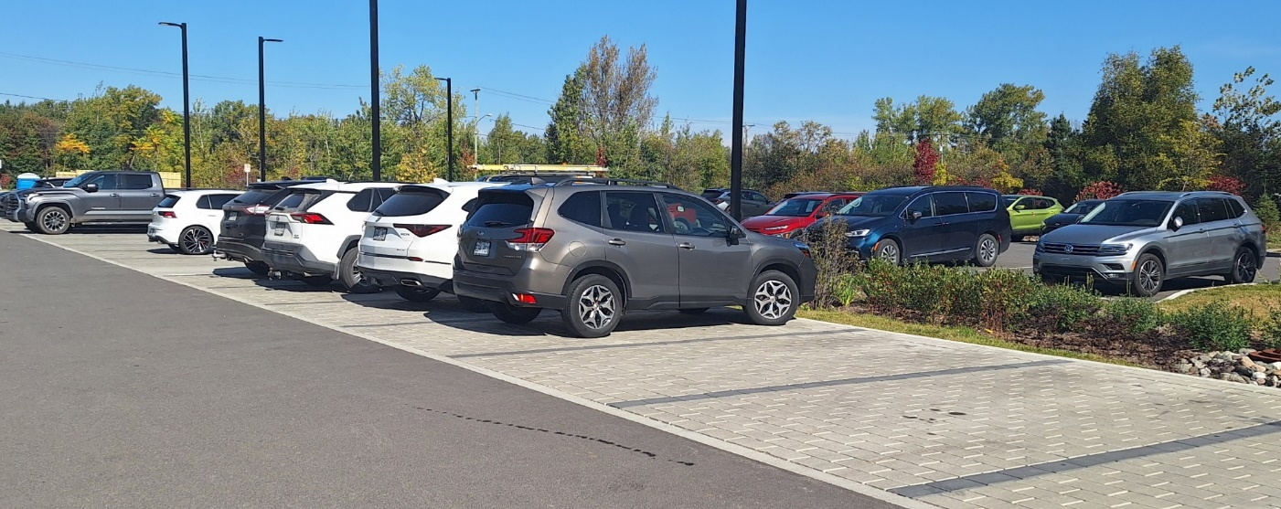
PARTIE 3 – LES INFRASTRUCTURES VERTES
Pavés à joints drainants
Service de la planification de l’aménagement et de l’environnement
Notes:
Le stationnement a été conçu avec un revêtement de pavés à joints drainants sous lequel est installé un réservoir souterrain granulaire qui emmagasine l’eau. Lors des pluies, l’eau percole par les joints drainants entre les pavés, puis est filtrée par la fondation granulaire avant de rejoindre le réservoir. L’eau s’infiltre dans le sol naturel rechargeant ainsi la nappe phréatique, puis l’excédent s’écoule vers un fossé avec un régulateur de débit.

Slide 24
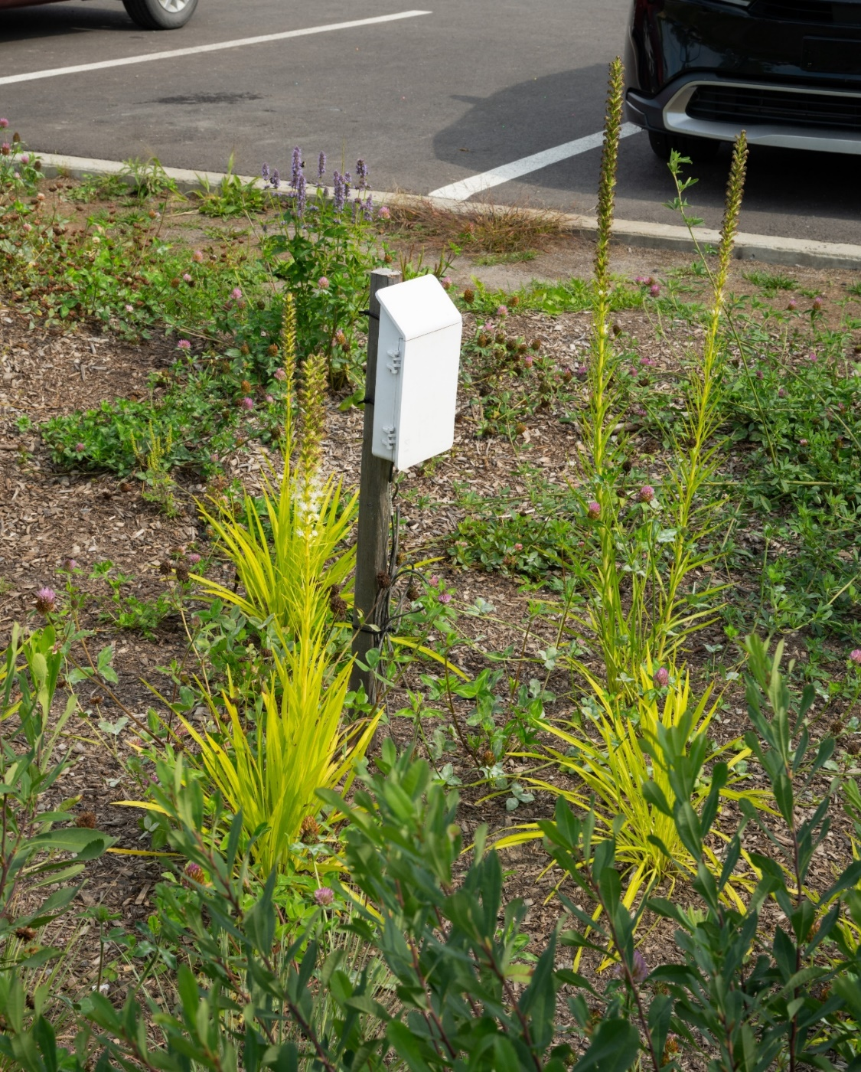
PARTIE 4 – LE MONITORING

Slide 25
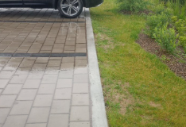
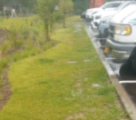
PARTIE 4 – LE MONITORING
Suivis de la performance des IV
La Ville est partenaire d’un programme de recherche, intitulé, Accroître la résilience des municipalités face aux changements climatiques par l'intégration de solutions vertes et d'ingénierie dont l’INRS et l’Université Laval sont responsables d'effectuer les recherches suivantes sur le site :
Performance hydraulique des ouvrages (suivi de l’eau de la fonte)
Performance de traitement de la qualité des eaux de ruissellement (suivi des MES)
Performance des plantations dans les noues avec biorétention (suivi des vivaces)
  Teneur en eau dans le sol dans la noue centrale afin de voir s'il y a des différences entre le côté où il y a présence de pavés à joints drainants et celui où il n'y en a pas.
Crédit photo : Université Laval, 2025
Service de la planification de l’aménagement et de l’environnement

Slide 26
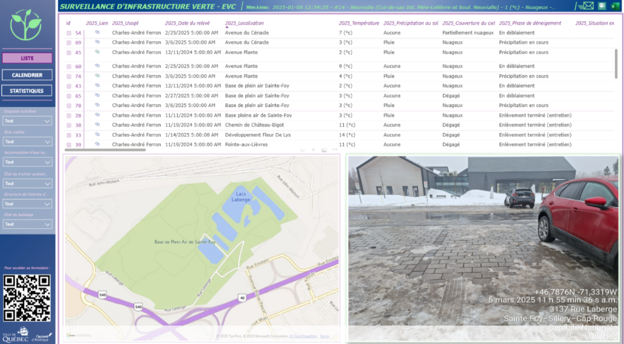
PARTIE 4 – LE MONITORING
Suivi de l’état et des pratiques d’entretien
Programme de surveillance des infrastructures vertes (Travaux publics)
En période de redoux, de cocktails météo et de fonte printanière :
Observations de l’état de la surface (enneigée, déneigée, mouillée, abrasive, glacée)
Observations du drainage (étendues d’eau sur revêtement minéral)
Identifications de la nature des obstructions et des causes
Présence et respect du balisage
Présence d’abrasifs uniquement
Service de la planification de l’aménagement et de l’environnement
Notes:
En raison de la conciliation des nombreux besoins d’aménagement et des besoins d’intégrité écologique du site, une approche intégrée et collaborative a été nécessaire pour concevoir et réaliser ce stationnement à l’aide de solutions innovantes et pour définir les pratiques durables d’entretien. Ces solutions et ces pratiques font l’objet de suivis pour documenter leurs fonctionnalités et leurs performances.
Formulaire de collecte de données : Microsoft Forms
Utilisation de l’application « Timestamps » pour la prise de photos
Base de données : Power BI

Slide 27
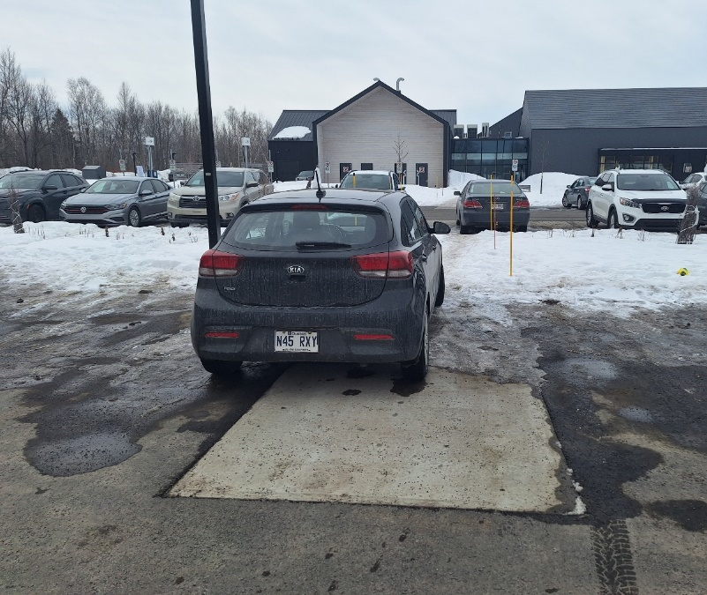
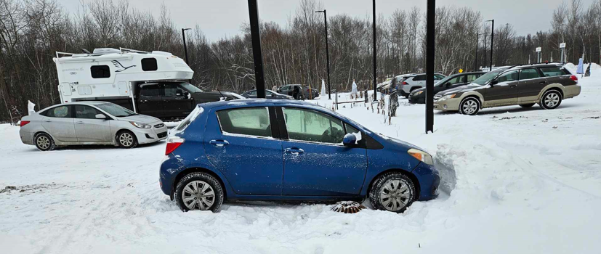
PARTIE 4 – LE MONITORING
Suivi de l’état et des pratiques d’entretien
Rencontres avant et après l’hiver avec le gestionnaire du site et son entrepreneur pour l’entretien
Comportement général des surfaces; sans sels de déglaçage
Entreposage de la neige et balisage
Difficultés rencontrées et améliorations à apporter
Crédit photo : Groupe Plein Air Faune, 2025
Service de la planification de l’aménagement et de l’environnement

Slide 28
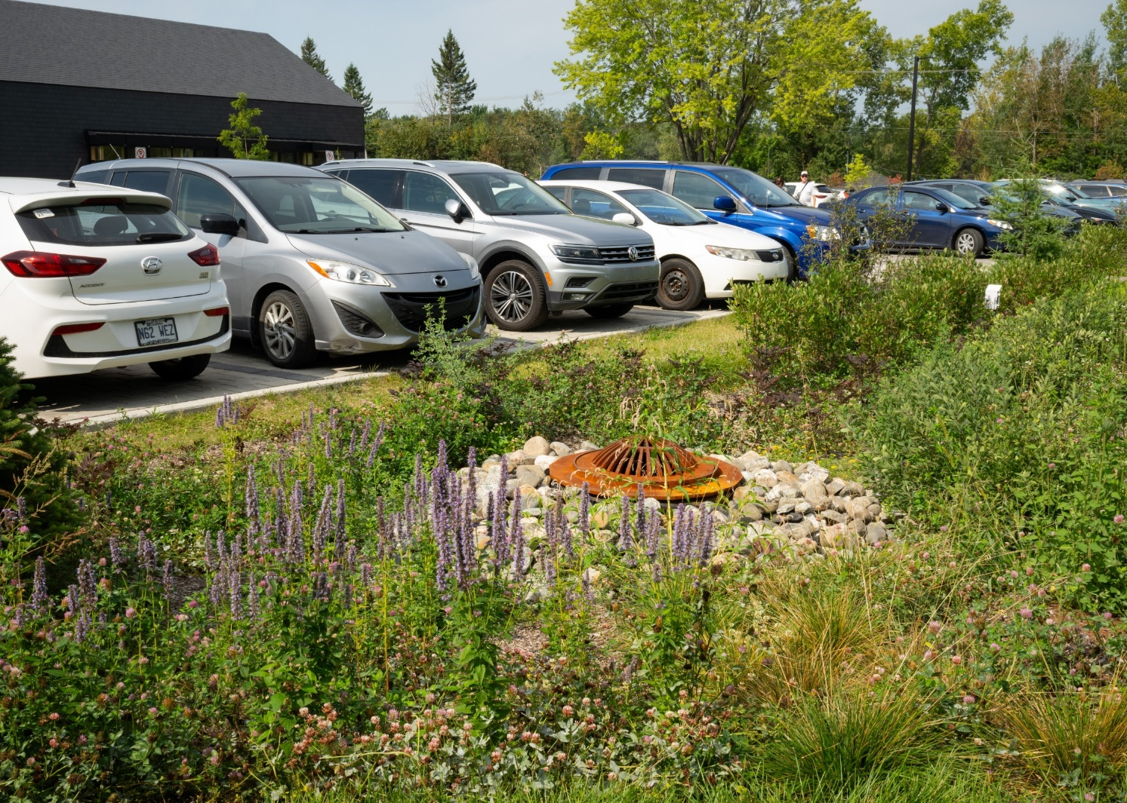
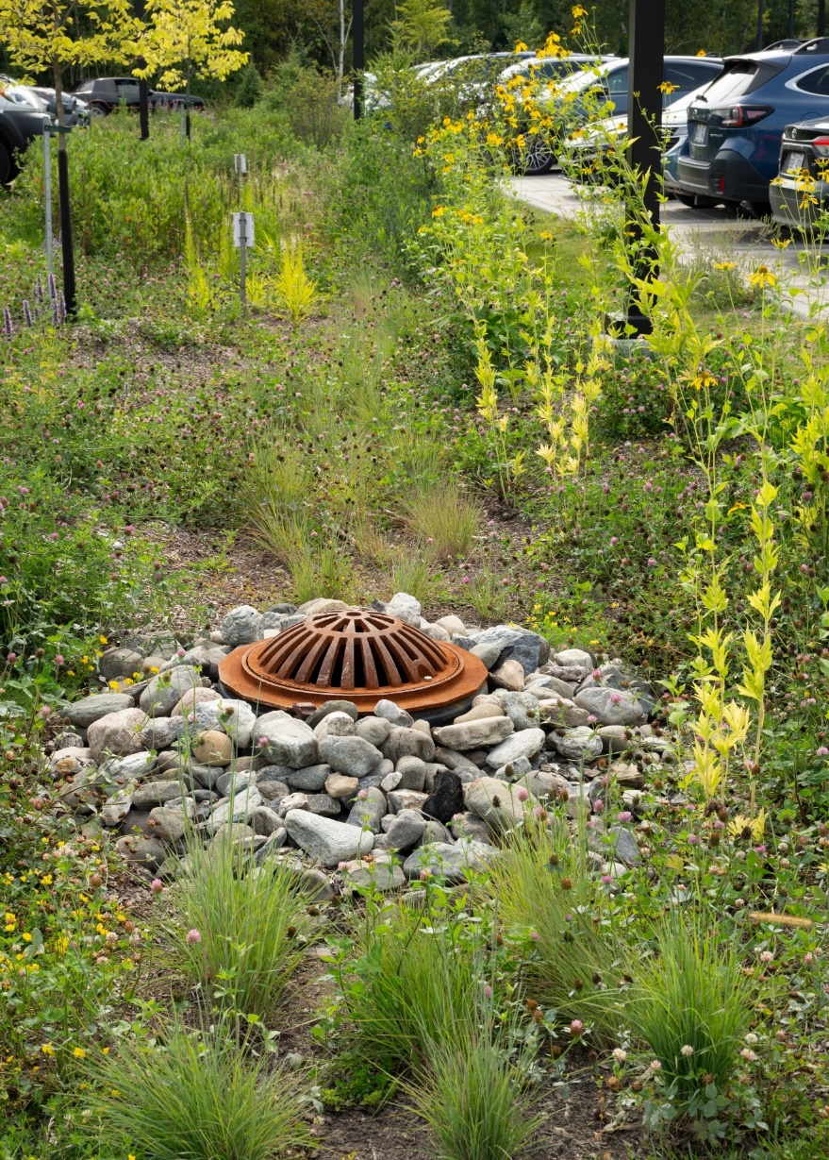
PARTIE 5 – LA CONCLUSION

Slide 29
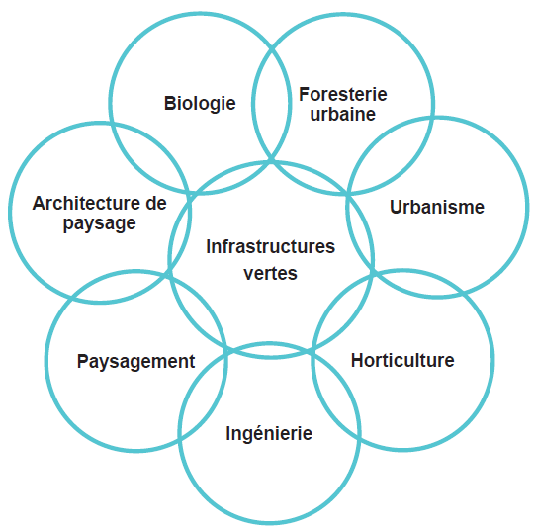
PARTIE 5 – LA CONCLUSION
Défis surmontés
Conciliation des besoins d’aménagement et environnementaux
Moyen : Formation d’une équipe multidisciplinaire afin de trouver des solutions innovantes pour optimiser l’espace des cases de stationnement, identifier les surfaces perméables et imperméables, capter et traiter les polluants transportés par les eaux pluviales avant de les infiltrer dans les sols.
Craintes/réticences sur la performance anticipée
Moyens : Effectuer un suivi de la performance des IV autant sur le volet de la quantité et de la qualité de l’eau que du suivi des végétaux. Partager les résultats.
Service de la planification de l’aménagement et de l’environnement

Slide 30
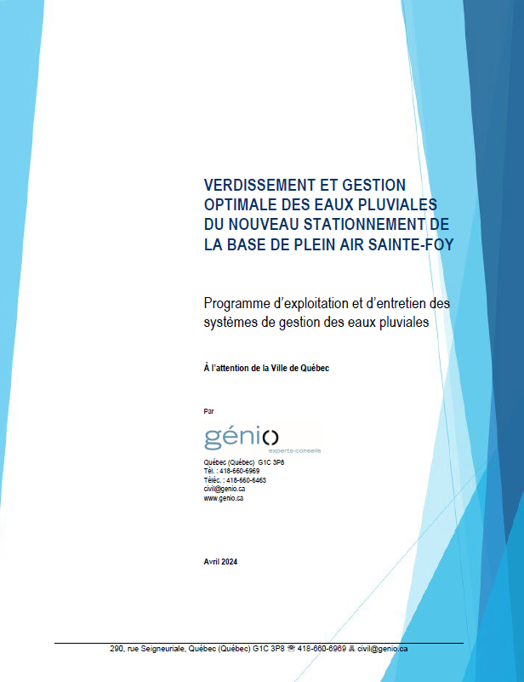
PARTIE 5 – LA CONCLUSION
Défis surmontés
Manque de processus d’inspections et d’entretiens de routine
Moyens : Exiger un Manuel d’exploitation, d’inspection et d’entretien et le rendre disponible dès la réception provisoire des travaux. Faire de la formation aux équipes d’entretien afin de s’assurer que les directives soient respectées.
Craintes / résistances aux changements de pratiques et d’aménagements, notamment avec l’entretien hivernal
En amont du projet, des rencontres avec le gestionnaire du site, les unités administratives de la Ville et les élus étaient nécessaires pour démontrer les bienfaits des infrastructures vertes.
Après la construction, une rencontre de suivi des bonnes pratiques est réalisée.
Service de la planification de l’aménagement et de l’environnement

Slide 31
PARTIE 5 – LA CONCLUSION
CONDITIONS GAGNANTES
Plusieurs études scientifiques complétées pour poser un diagnostic sur l’état de santé du lac
Nombreux projets d’IV similaires réalisés par la Ville qui ont permis d’expérimenter différentes solutions, de tirer des leçons et de documenter autant le volet des rôles et de l’implication des différents acteurs que le volet de la conception, de la construction, de la mise en service et de l’entretien.
Aide financière du PGDEP pour les dépenses admissibles à la gestion durable des eaux de pluie
Conception intégrée et multidisciplinaire pour le cycle de vie de l’actif et une collaboration étroite des intervenants de la Ville, du consultant, de l'entrepreneur et du gestionnaire du site tout au long du projet
BONS COUPS
Transformer le stationnement temporaire existant par un stationnement permanent conçu selon de bonnes pratiques en aménagement et en environnement
Gérer à la source l’eau pluviale, sans raccordement au réseau d’égout ni d’ajout d’exutoire aux lacs
Mise à l’essai de dalles alvéolées en plastique 100 % recyclé
Projet offrant une grande qualité paysagère avec une excellente viabilité végétale (pertes de 15 % d’arbres; 0 % d’arbustes; 5 % de vivaces)
Service de la planification de l’aménagement et de l’environnement

Slide 32

MERCI POUR VOTRE ÉCOUTE!
Remerciements spéciaux :
Équipe de projet de la Ville de Québec :
  Architecture de paysage : Amélie Germain, Mohammed Elsemen et Aline Gravel
  Foresterie urbaine et horticulture : Patrick Lajeunesse-Lavoie
  Ingénierie : Samir Akchiche, Alexis Beaumier, Danny Bérubé, Geneviève Brisson et Maxime Tremblay
  Travaux publics : Marc-Olivier Labrie
Équipe de projet de Génio experts-conseils et EVOQ architecture pour les services professionnels rendus
Groupe Plein Air Faune (Base de plein air Sainte-Foy) pour la collaboration et l’engagement post-travaux
Service de la planification de l’aménagement et de l’environnement
Notes:
Cette approche inspirée de la nature permet de gérer, de manière durable, les eaux de pluie avec l’objectif ultime de maintenir la qualité de l’eau des lacs Laberge.
Remerciements : Organisateurs, public et conférenciers.
Je remercie également mes précieux collègues et collaborateurs sans qui, la réalisation de ces projets inspirants serait tout simplement impossible.

